Slide 1
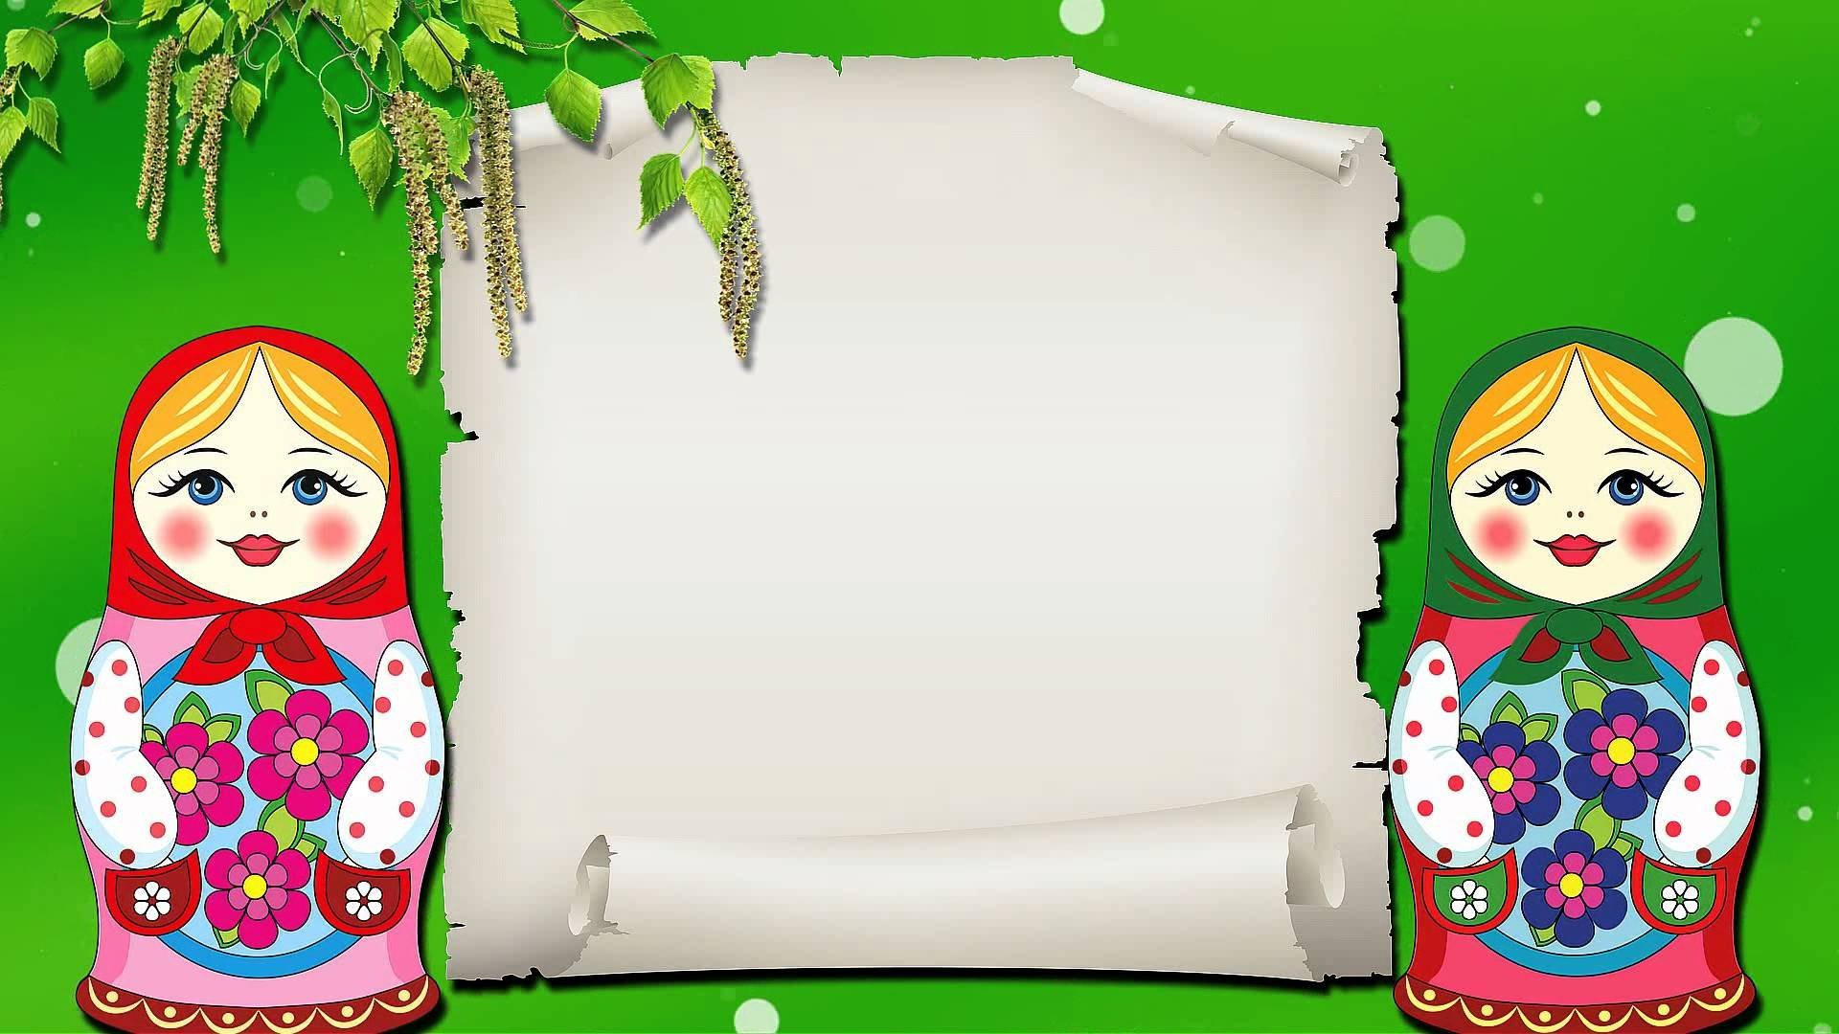
ПРОЕКТ «РУССКИЙ СУВЕНИР» группа №6 Негода Н.П. Акимова А.А.

Slide 2

Цель проекта:
Приобщение к русской национальной и духовной культуре через знакомство с русскими народными промыслами, традициями и обычаями русского народа.
Задачи проекта:
Воспитательные:
- Воспитывать эстетический вкус, уважение к культуре родной страны, к труду народных мастеров;
- Воспитание художественного вкуса и чувства гармонии;
- Воспитывать интерес и любовь к народному творчеству, обычаям, традициям.
Развивающие:
- Развивать любовь к русской культуре через непосредственное участие в играх, хороводах, танцах, песни;
- Развивать умение создавать узоры по мотивам народных росписей;
- Развивать музыкально-танцевальное творчество в движениях.
Образовательные:
- Обобщить имеющие знания о народных промыслах России;
- Формировать культуру слушания, умения различать народную музыку от современной;
- Формировать умение находить и выделять характерные особенности видов народно-прикладного искусства;
- Способствовать формированию положительно-эмоционального контакта между всеми участниками проекта.

Slide 3
 | МЕСЯЦ | ТЕМА
1. | Сентябрь | Народные музыкальные инструменты Самовар, ложки
2. | Октябрь | Хохлома Гжель Дымковская игрушка
3. | Ноябрь | Матрёшки Платки
4. | Декабрь | Итоговое мероприятие «Ярмарка»

Slide 4
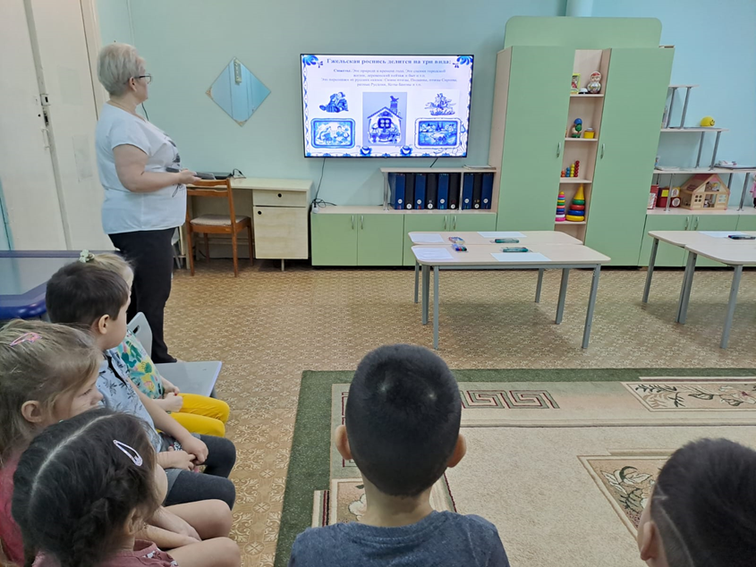
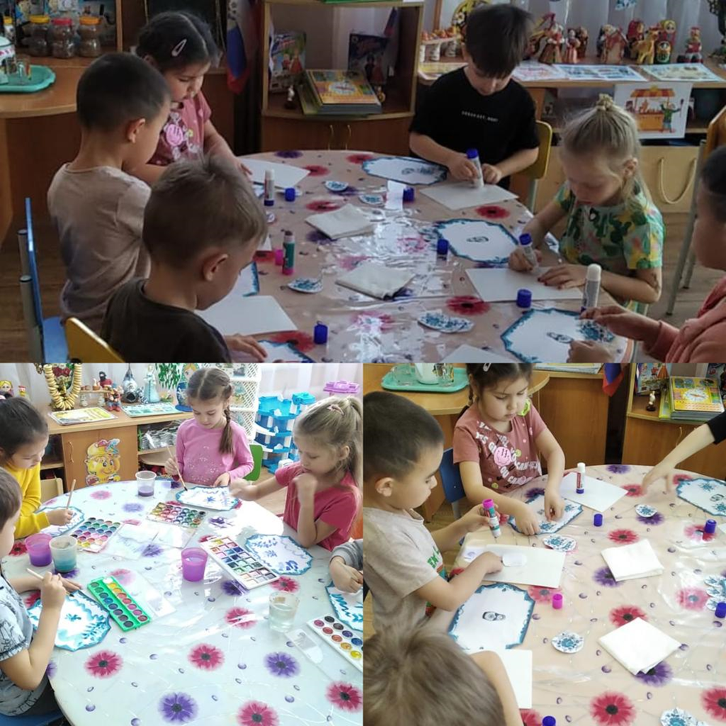
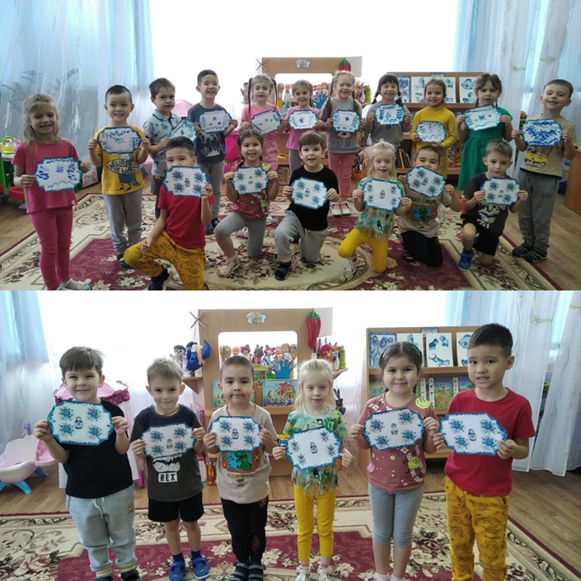
«Гжель»

Slide 5
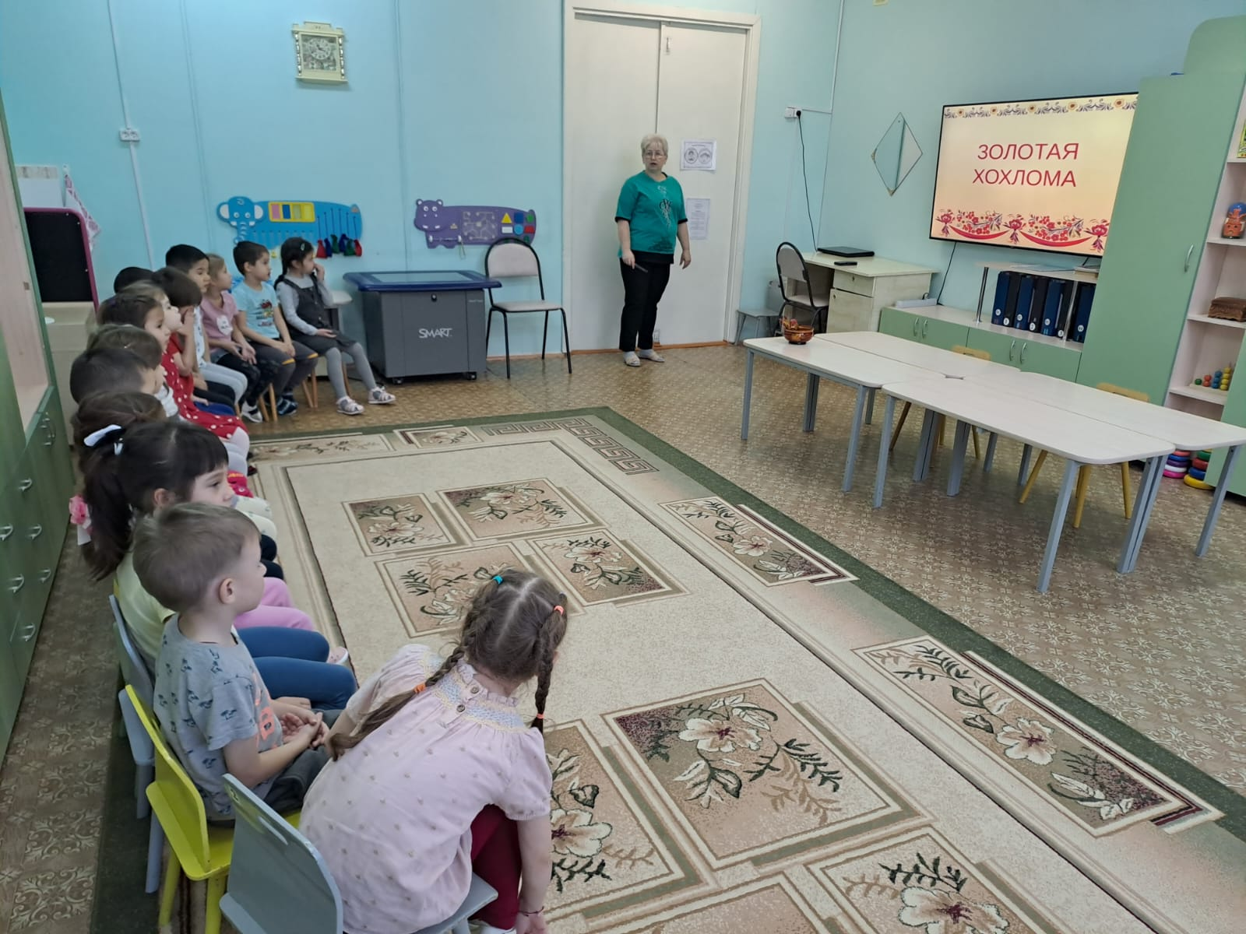
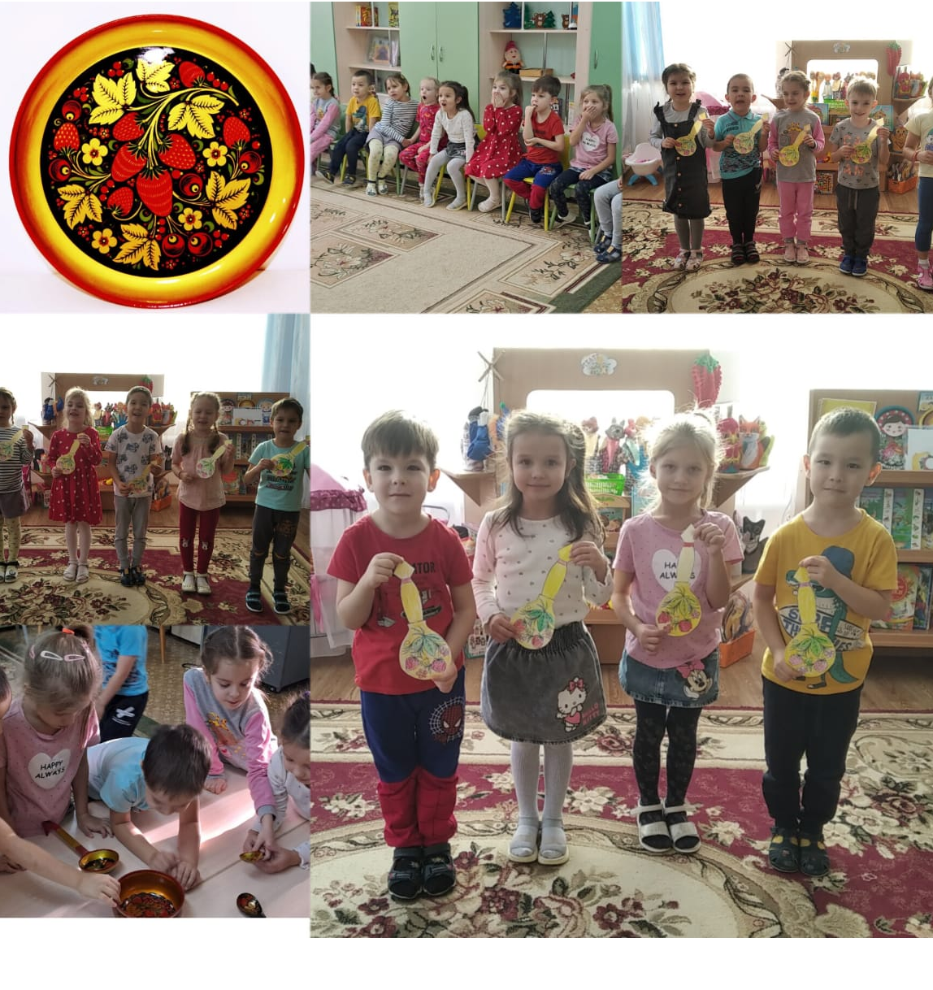
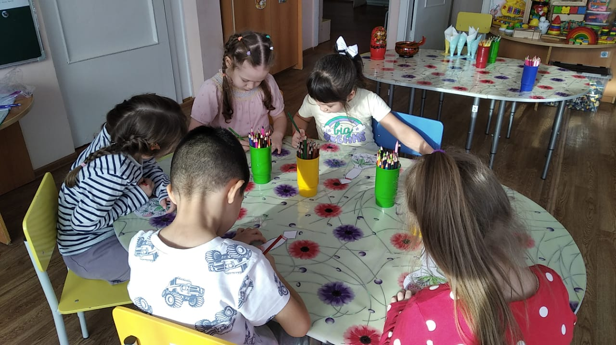
«Хохлома»

Slide 6
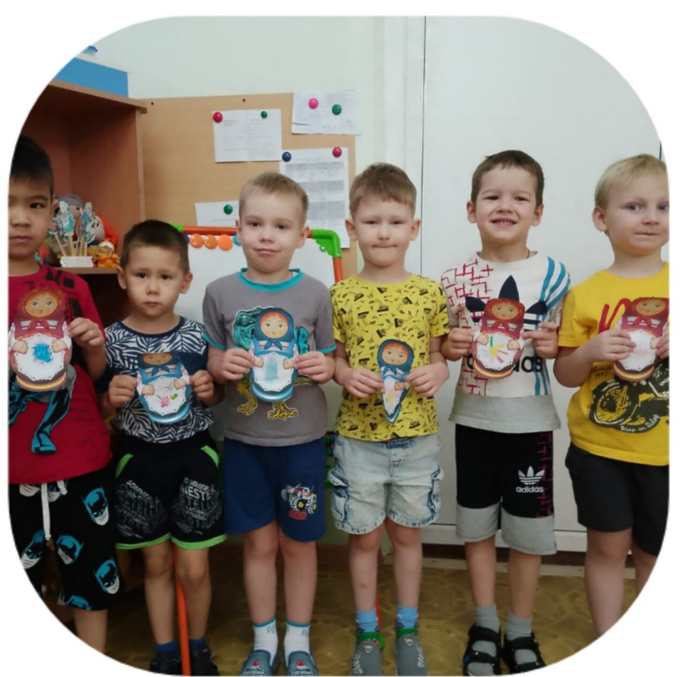
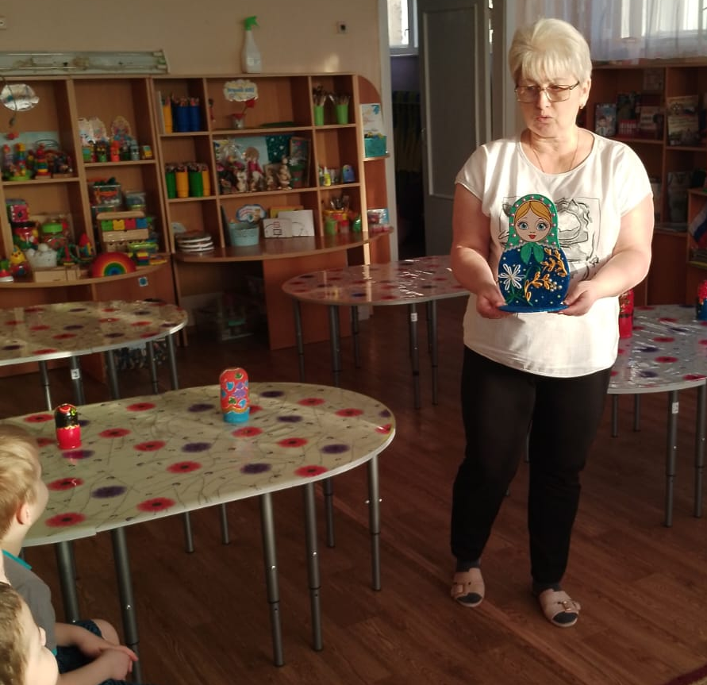
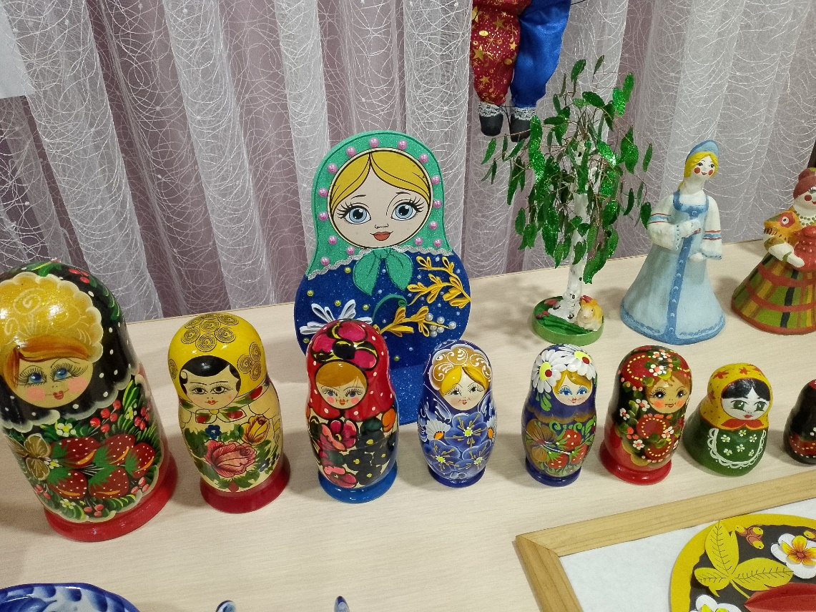
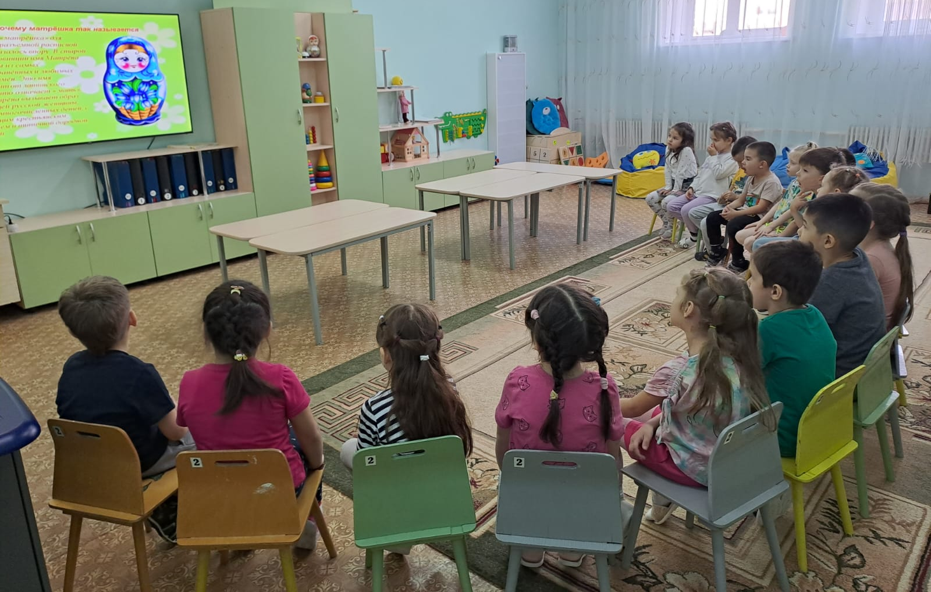
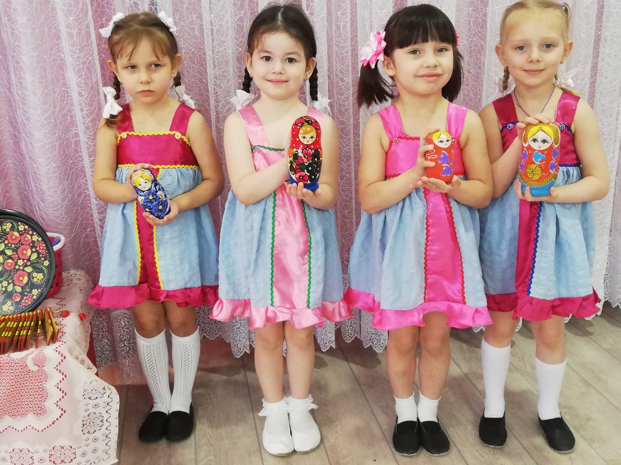
«Матрёшка»

Slide 7
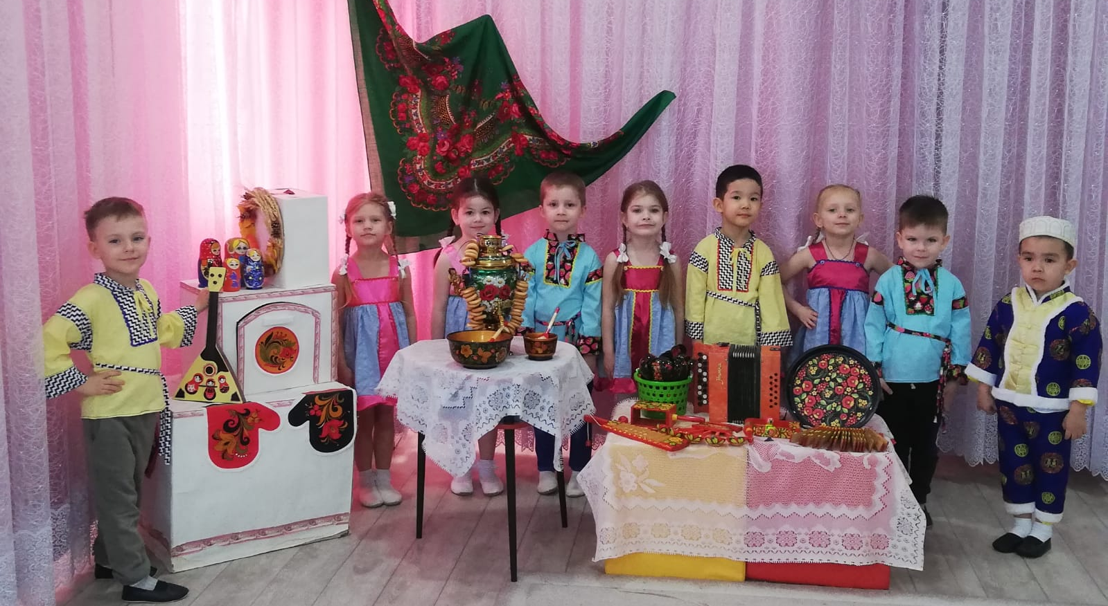
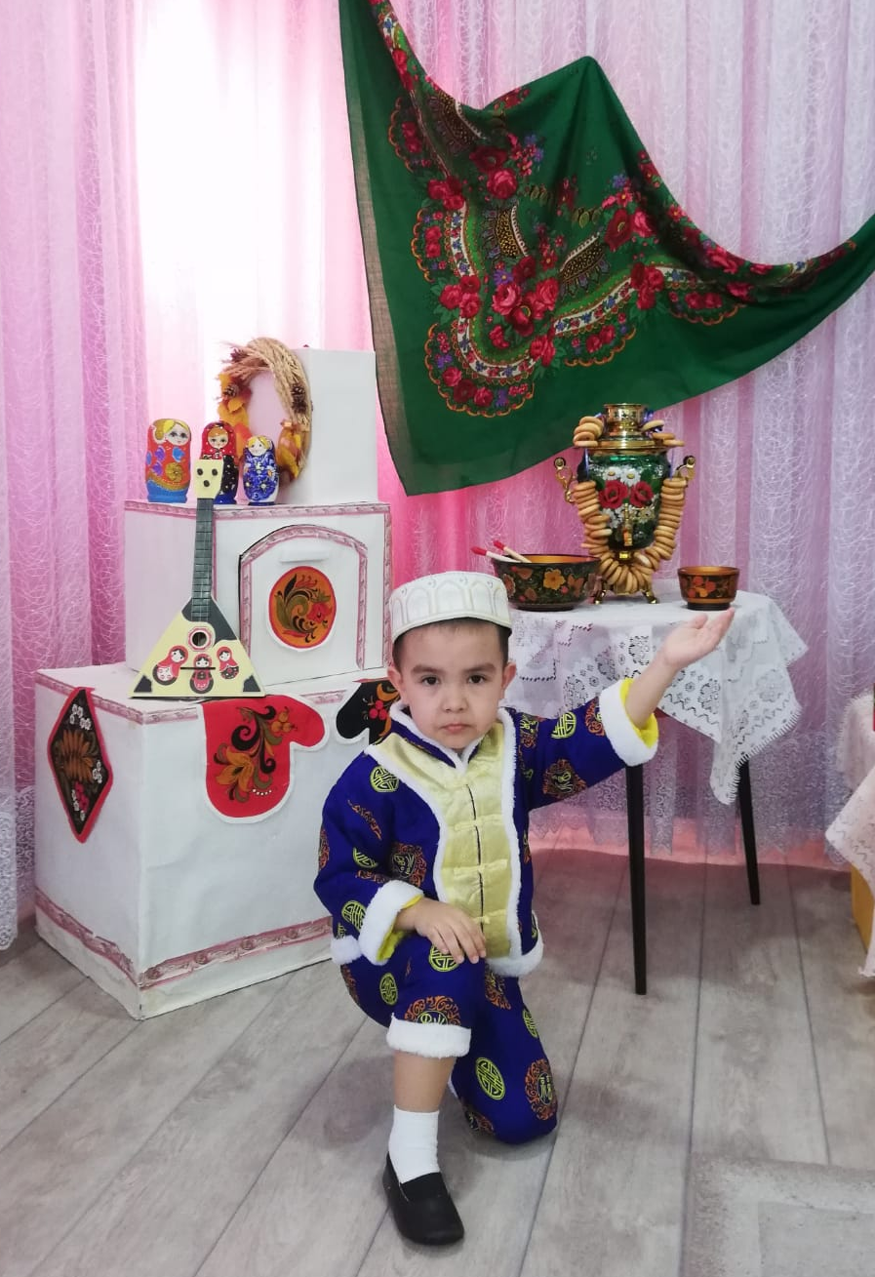
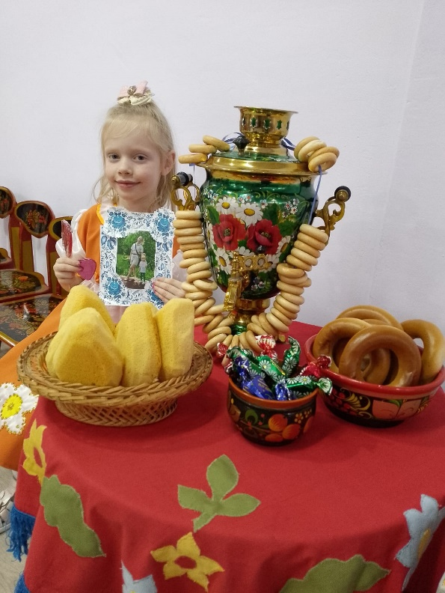
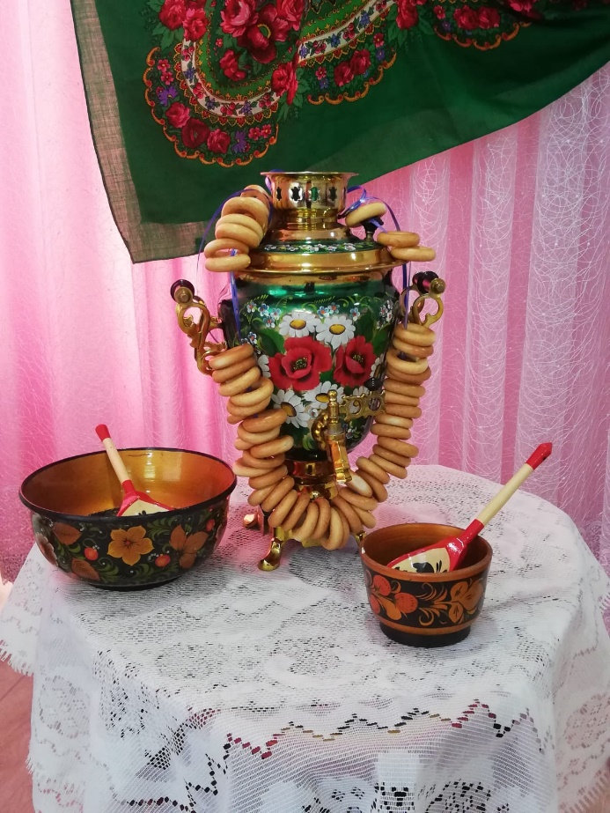
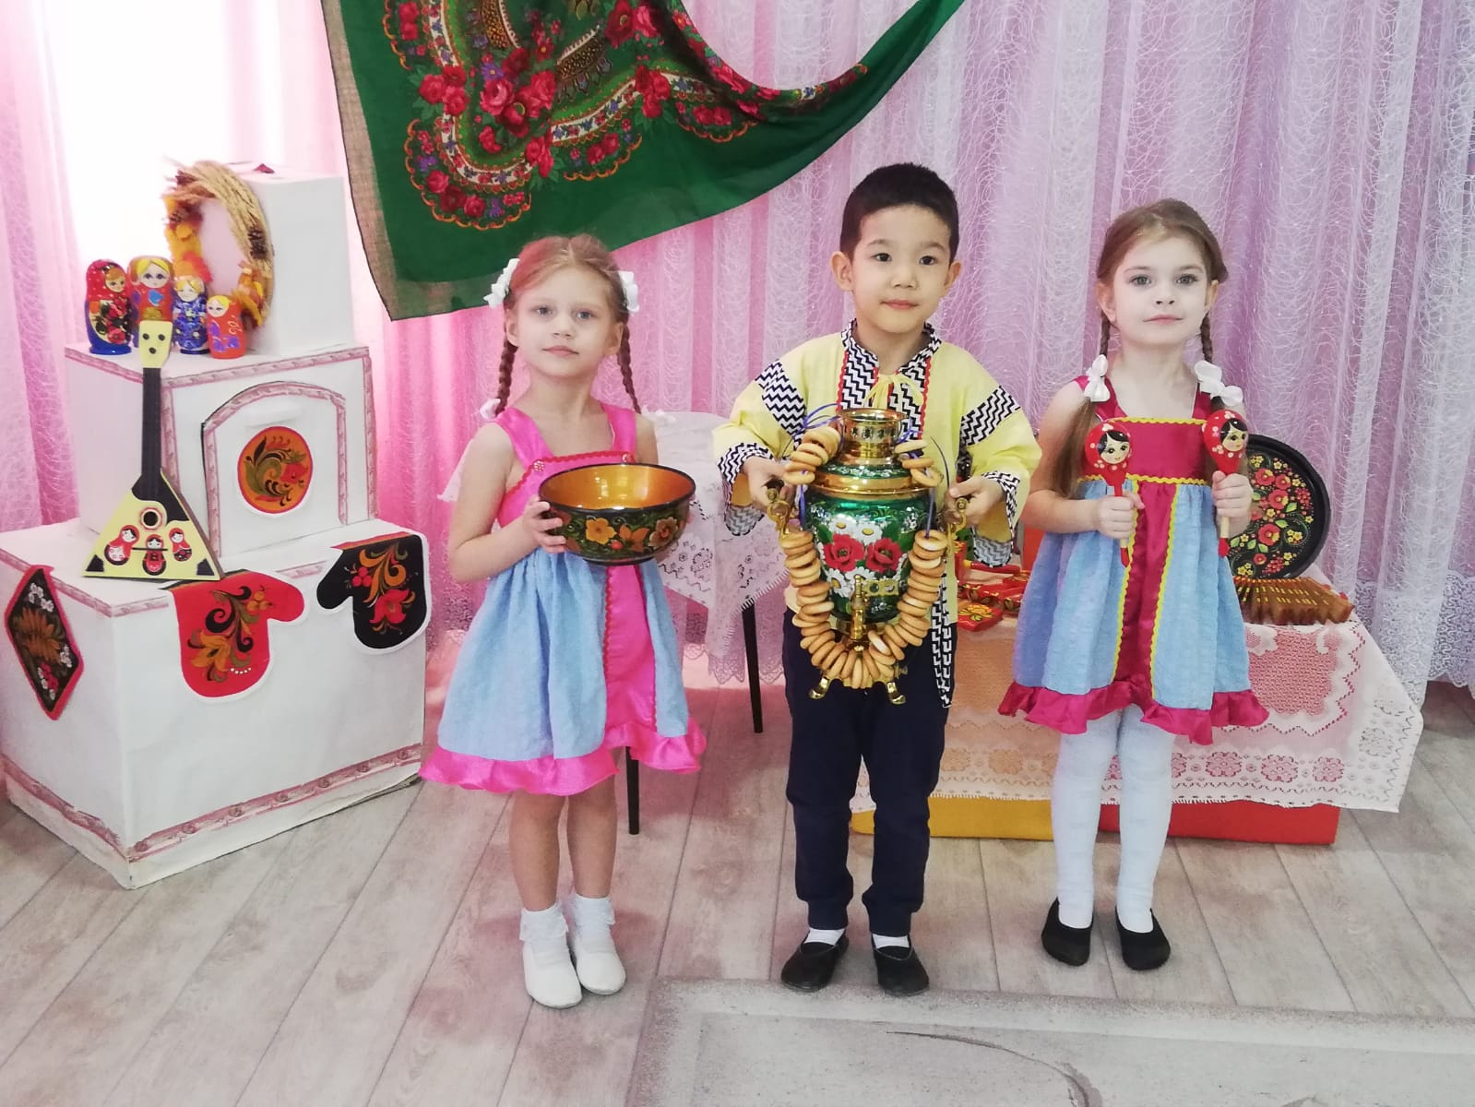
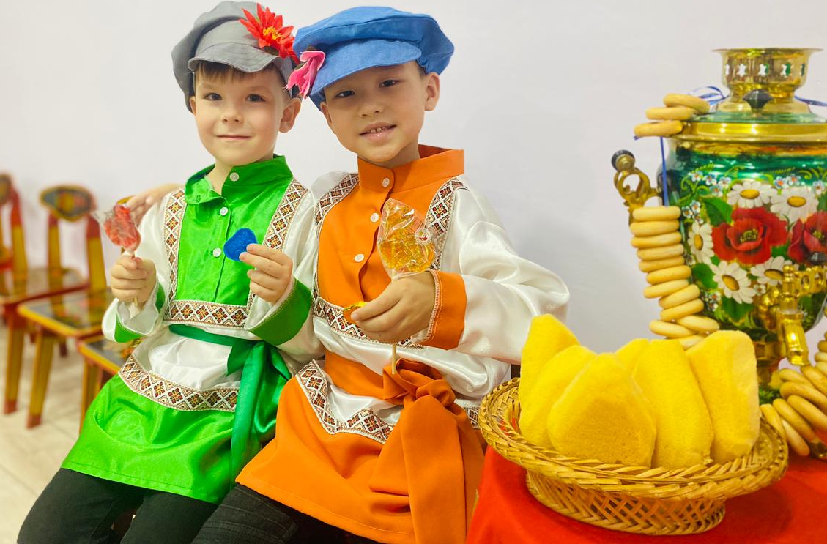
«У самовара»

Slide 8
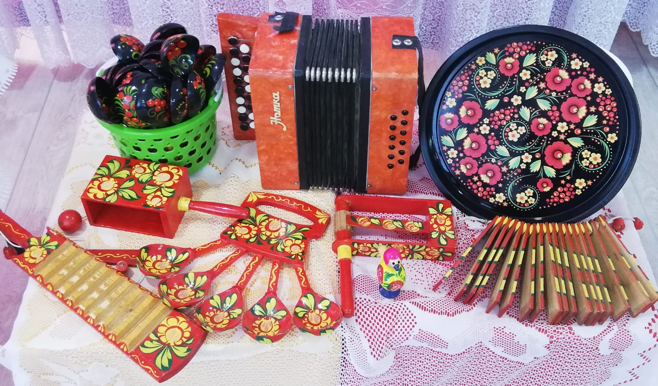
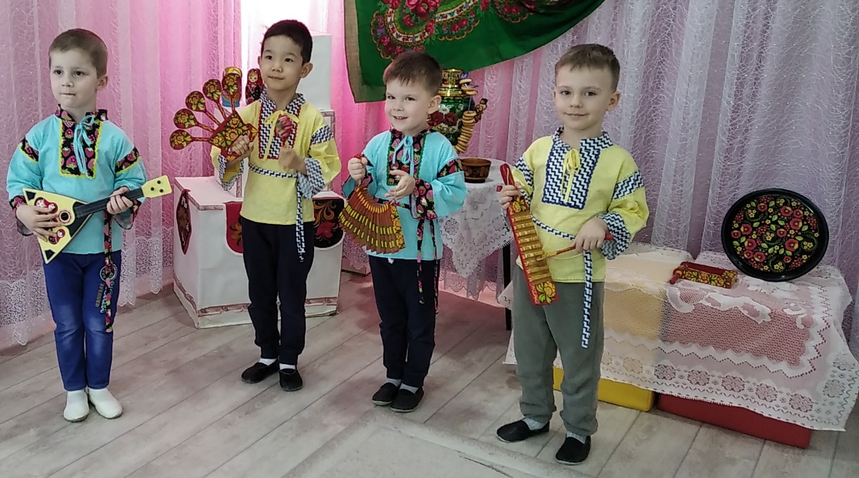
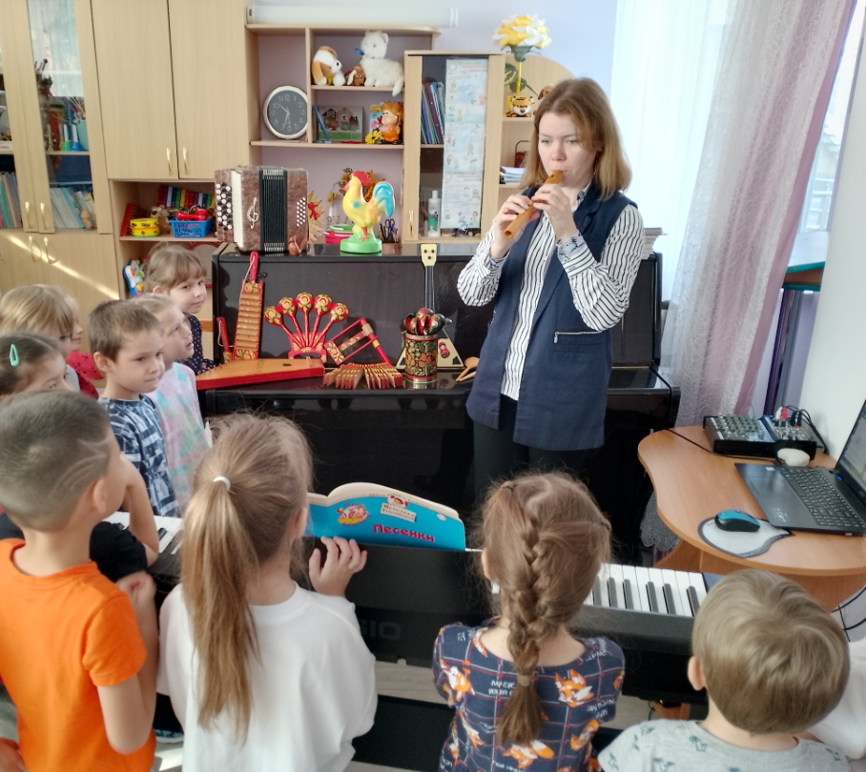
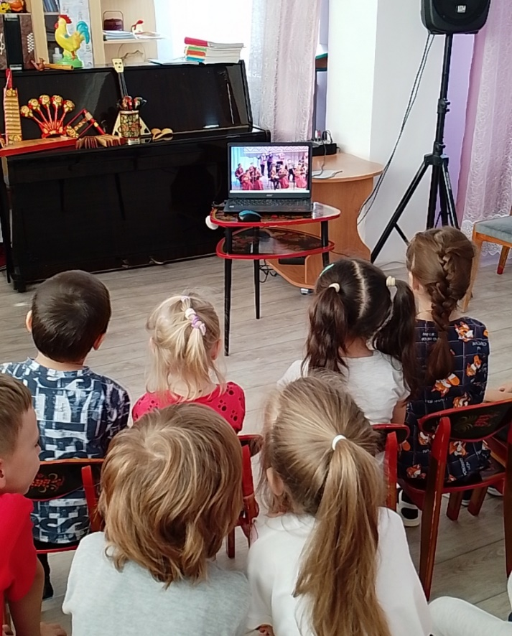
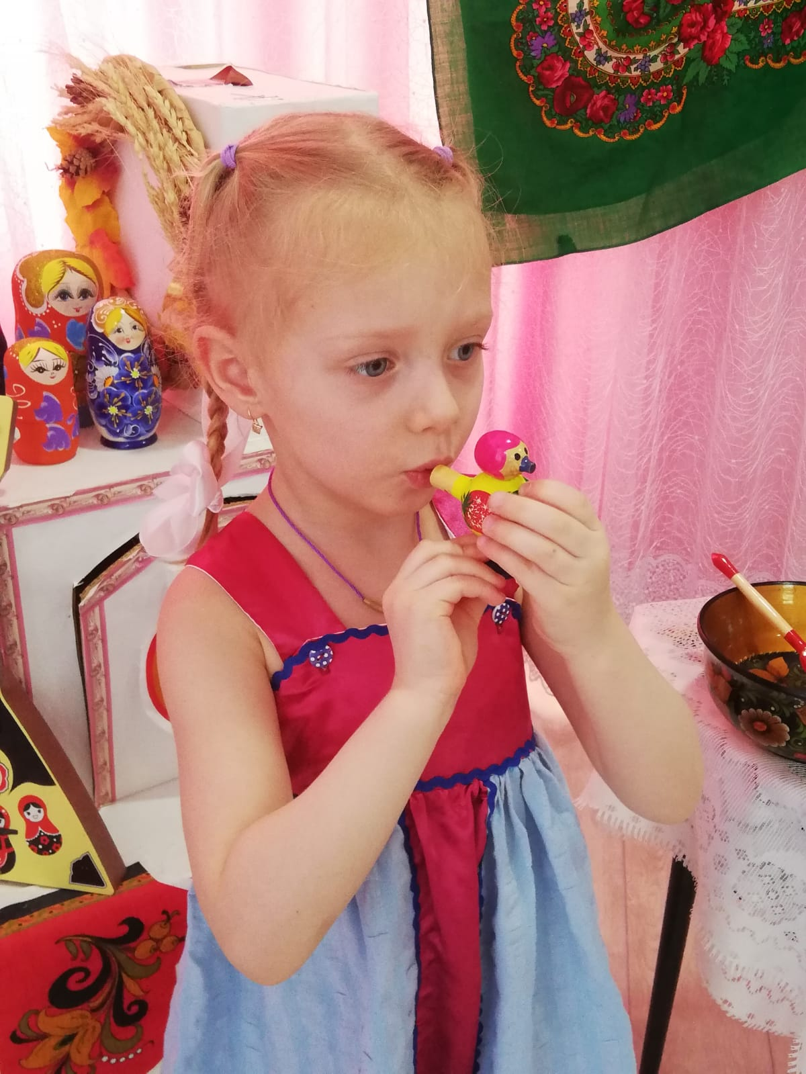
Русские народные инструменты

Slide 9
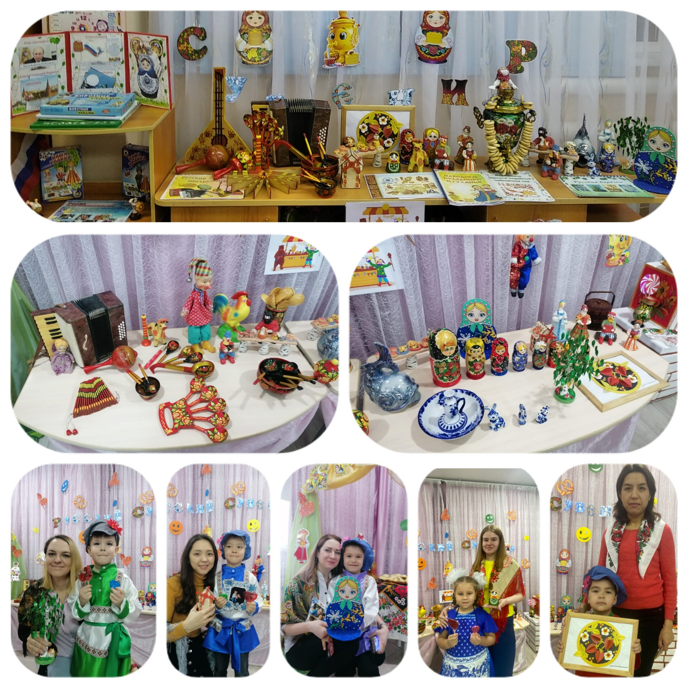
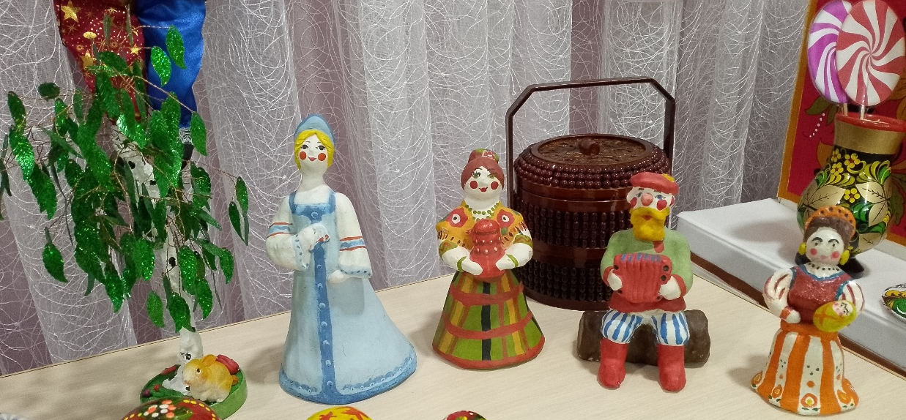
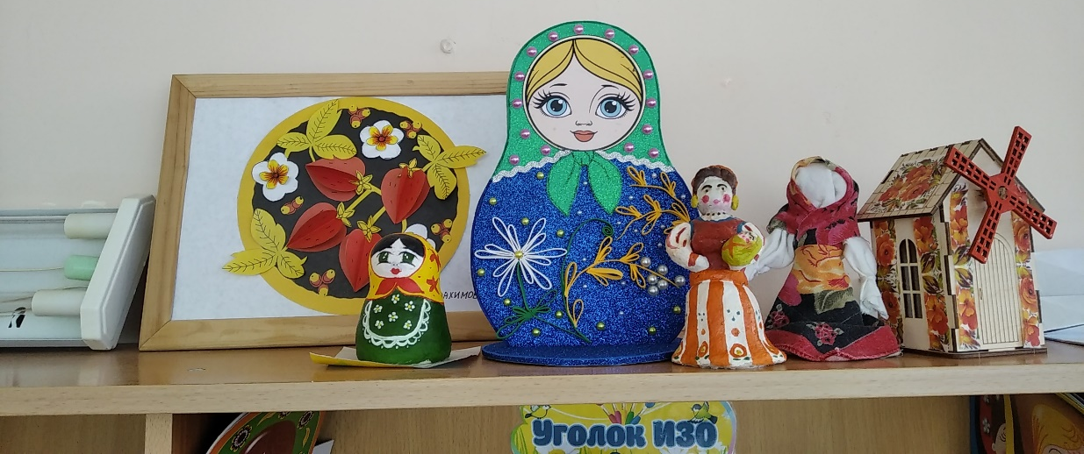
Работы родителей

Slide 10
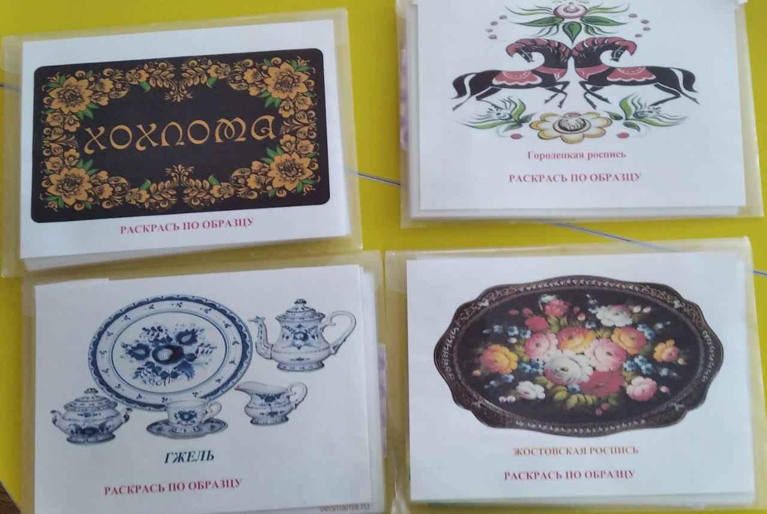
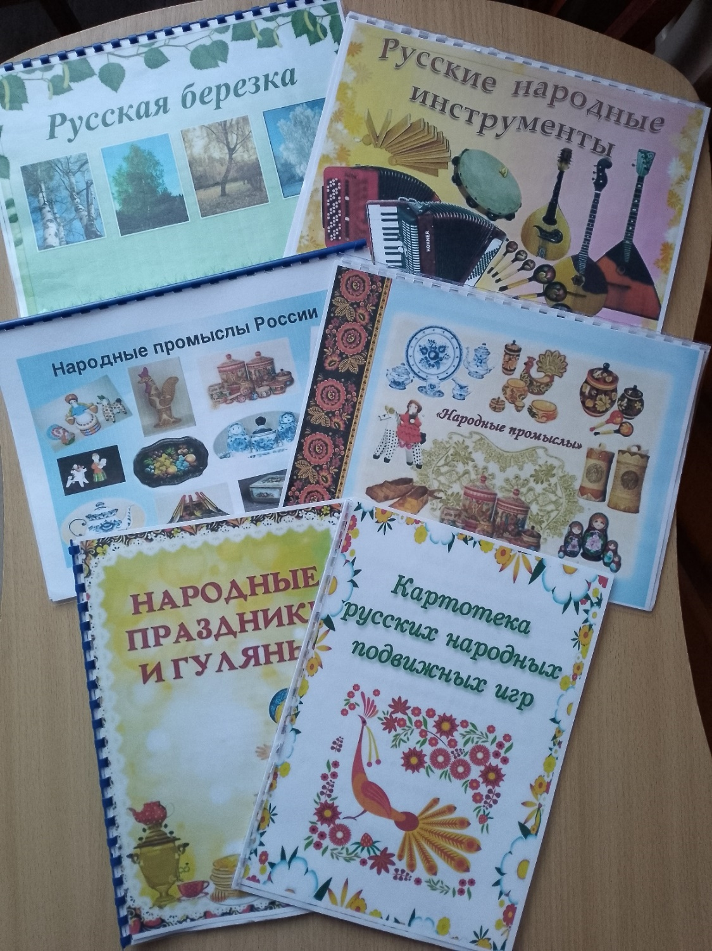
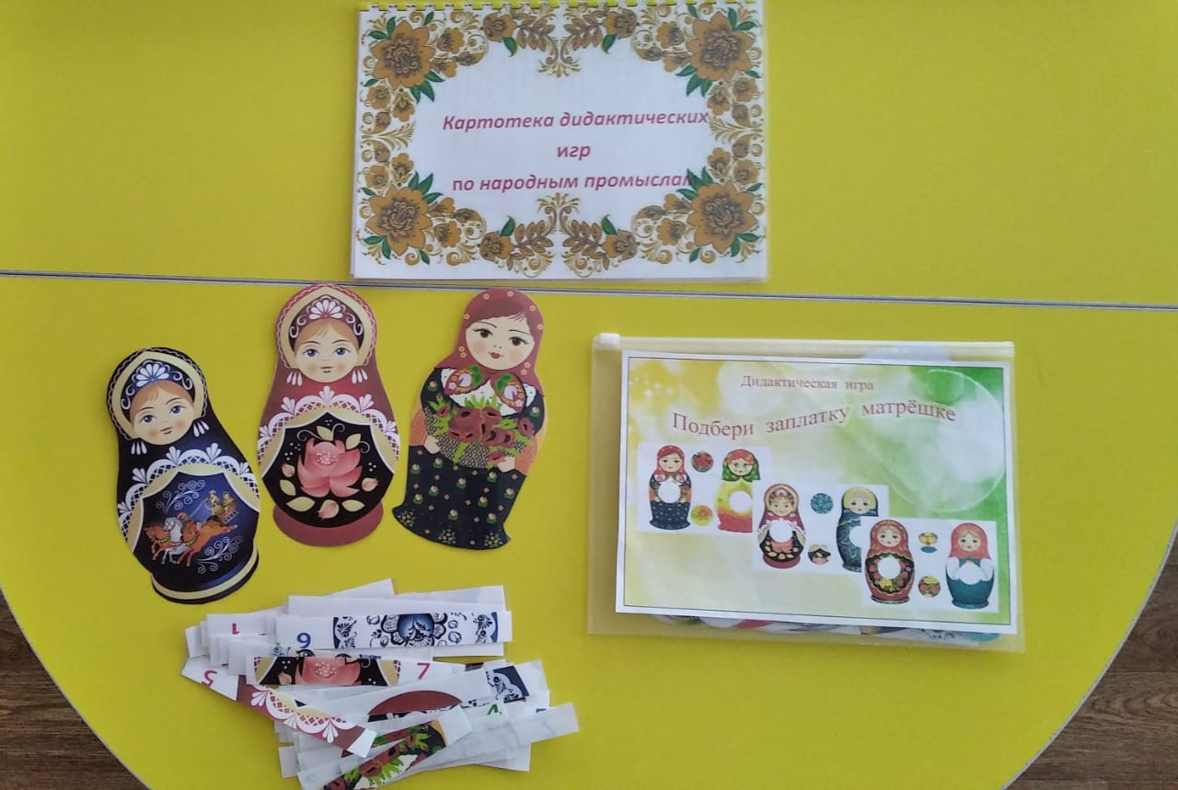

Slide 11
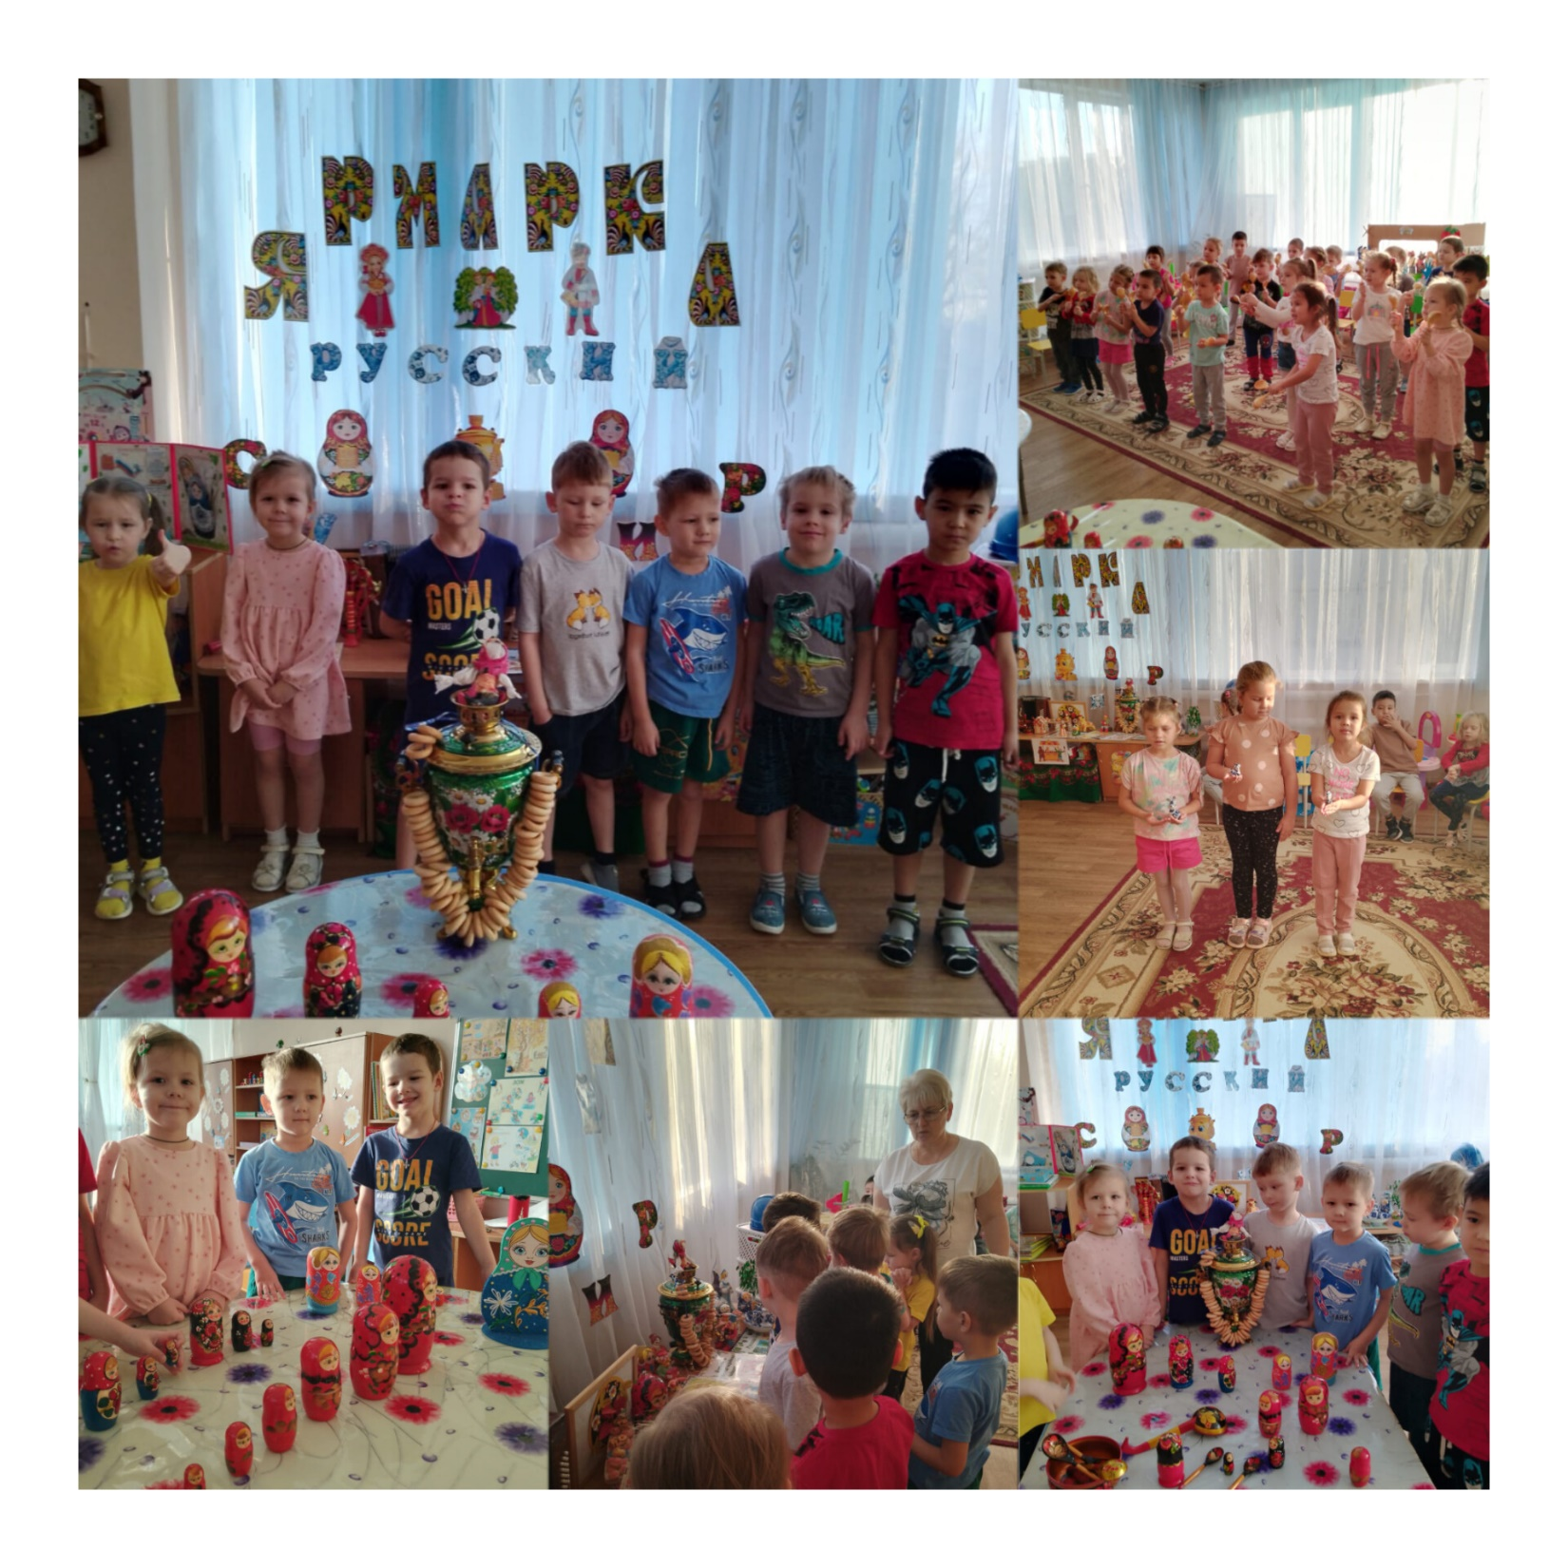
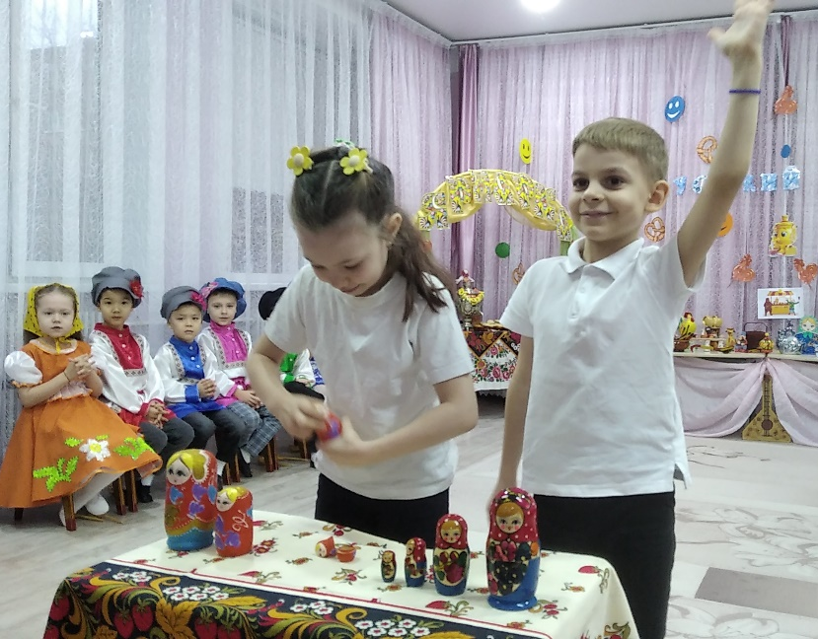
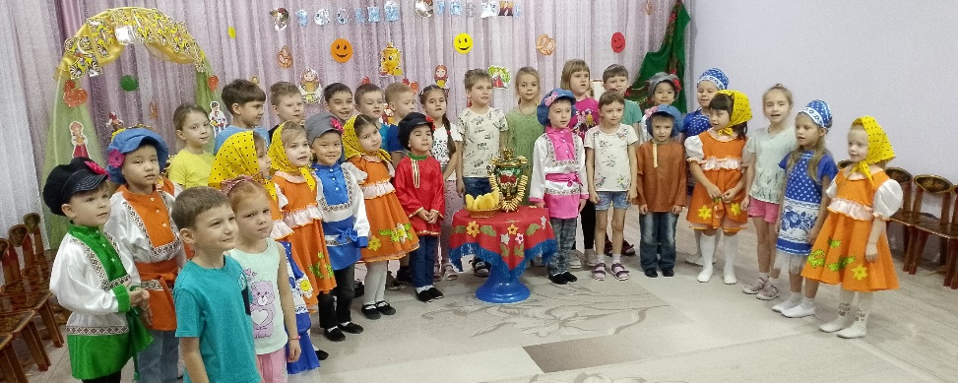
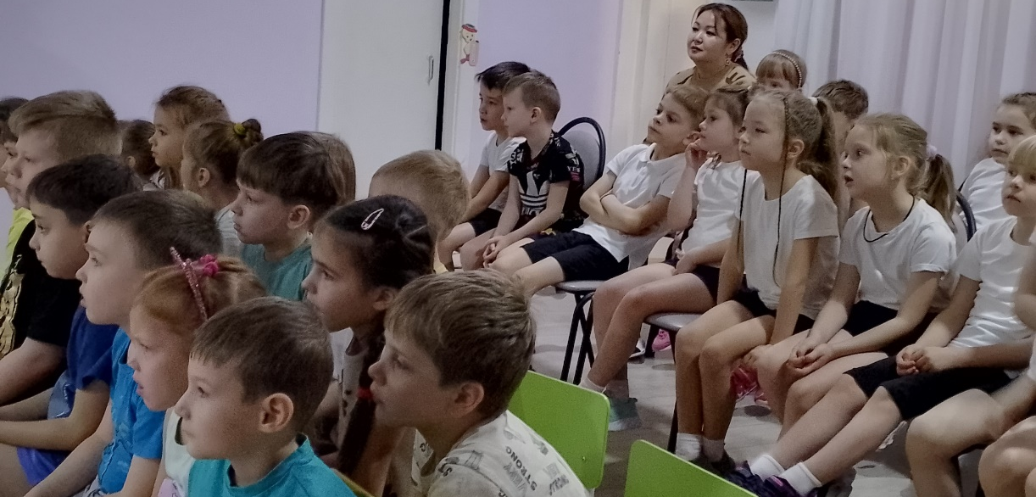
Экскурсии

Slide 12
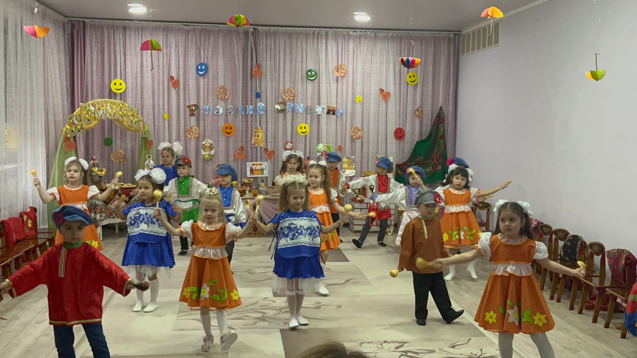
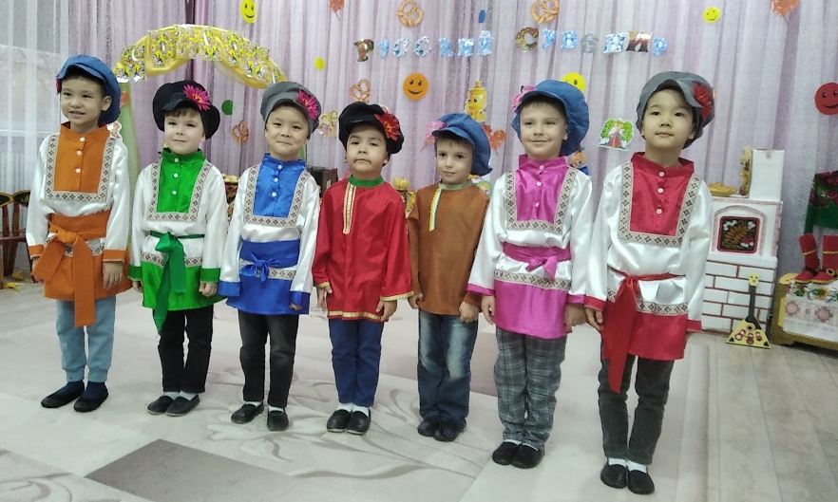
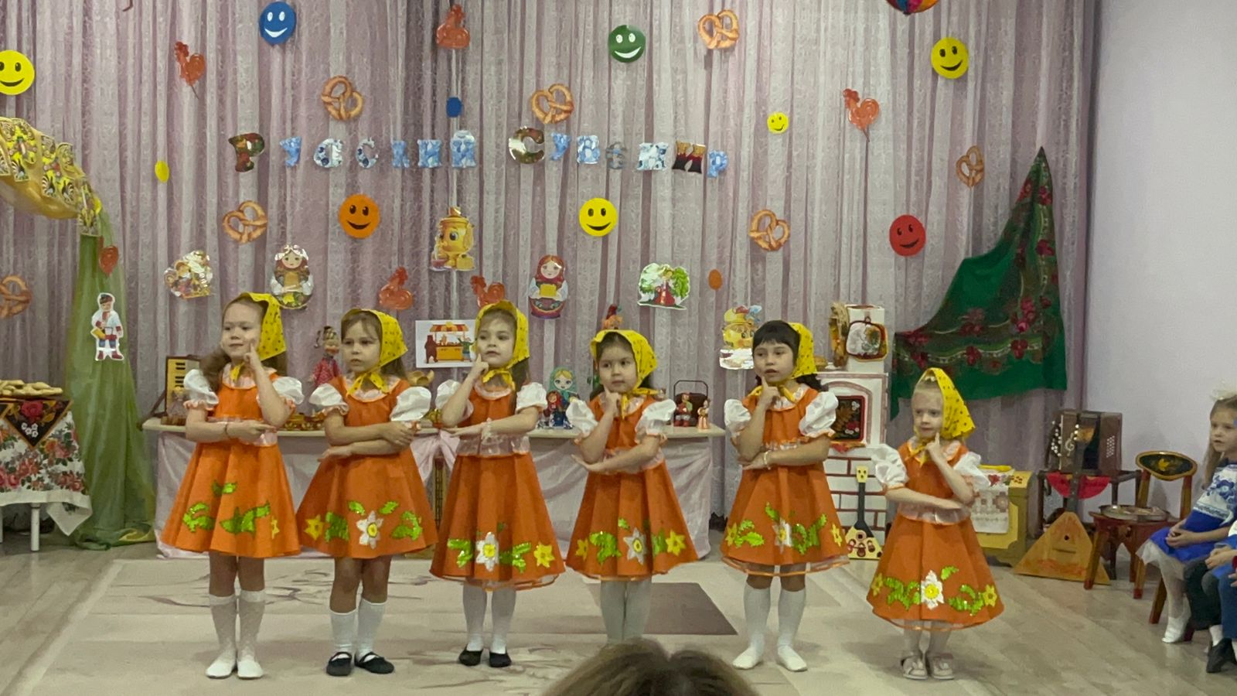
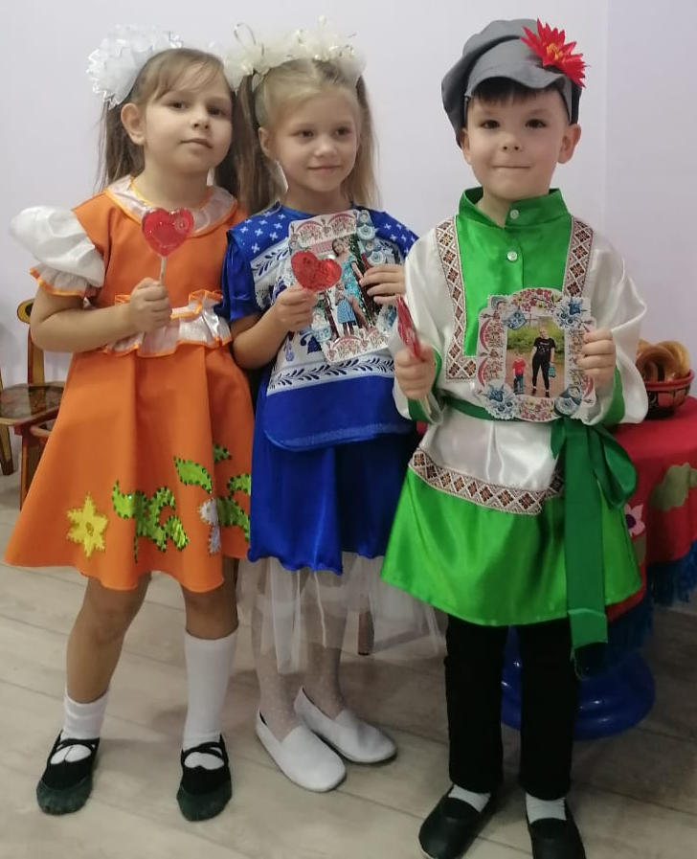
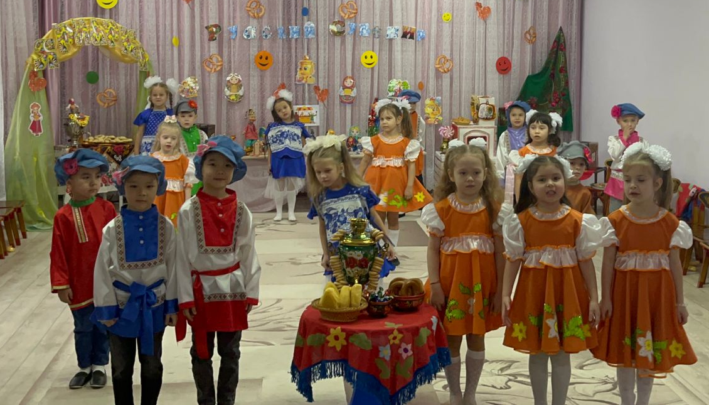
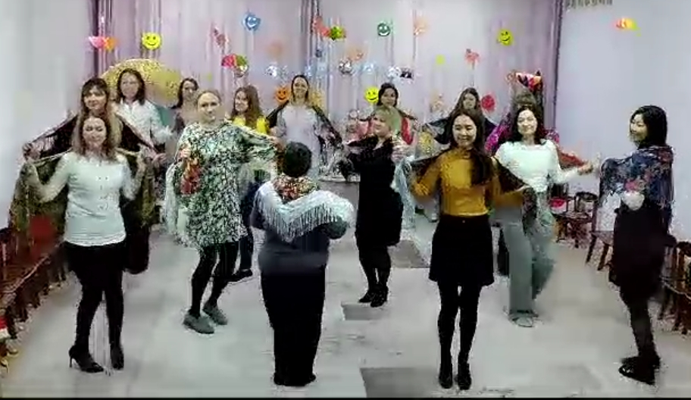
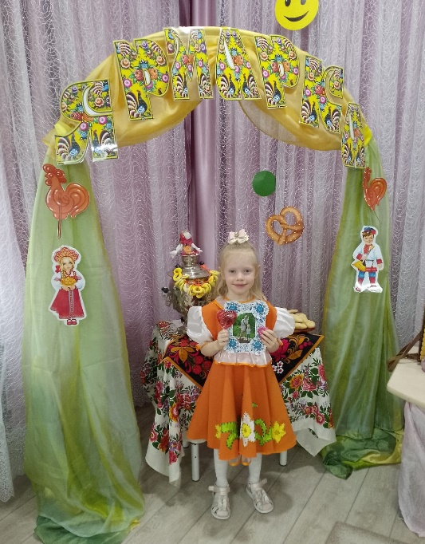
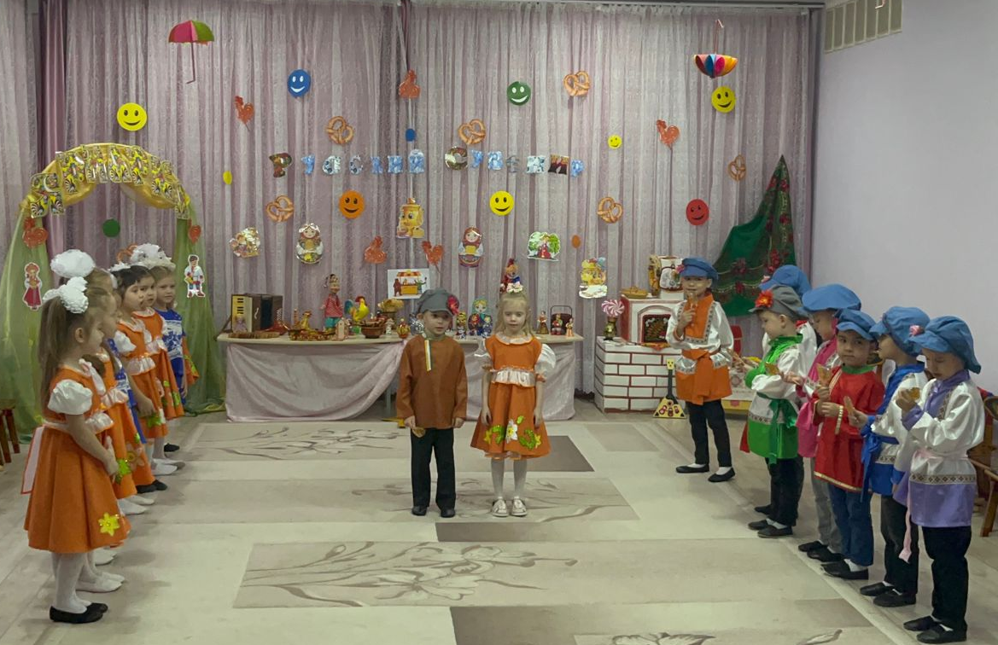

Slide 13
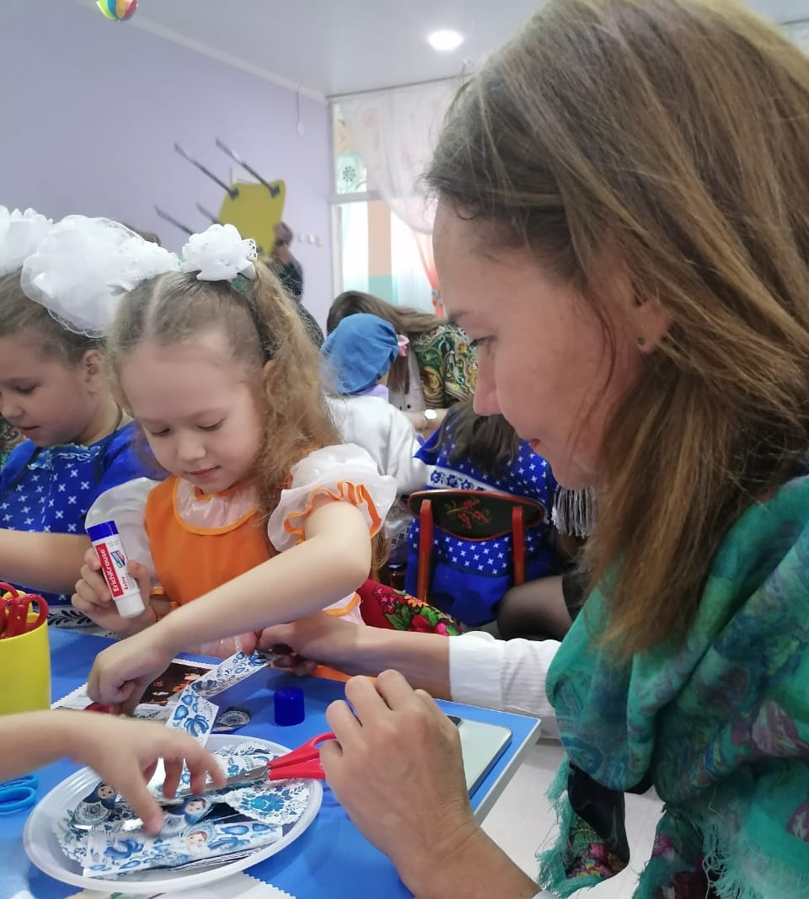
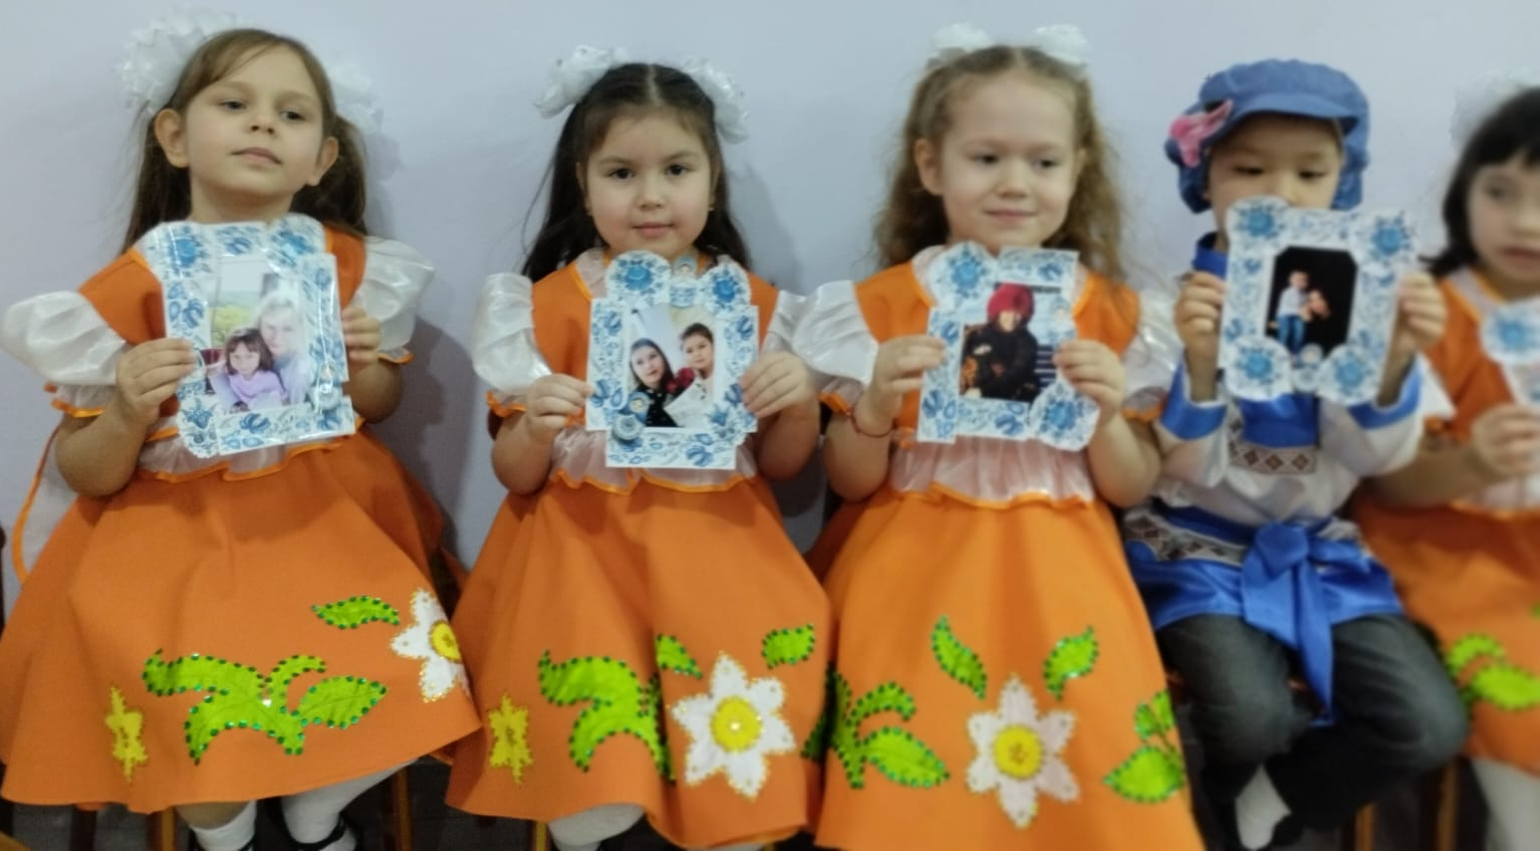
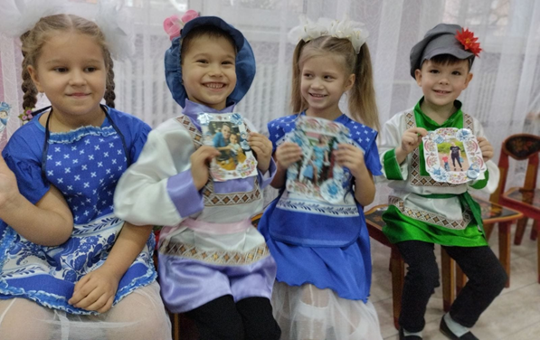
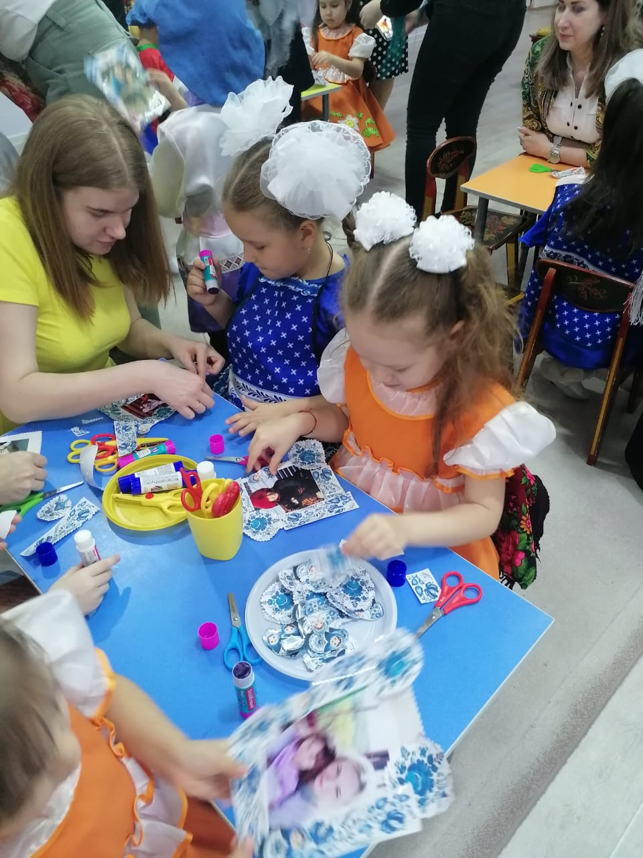
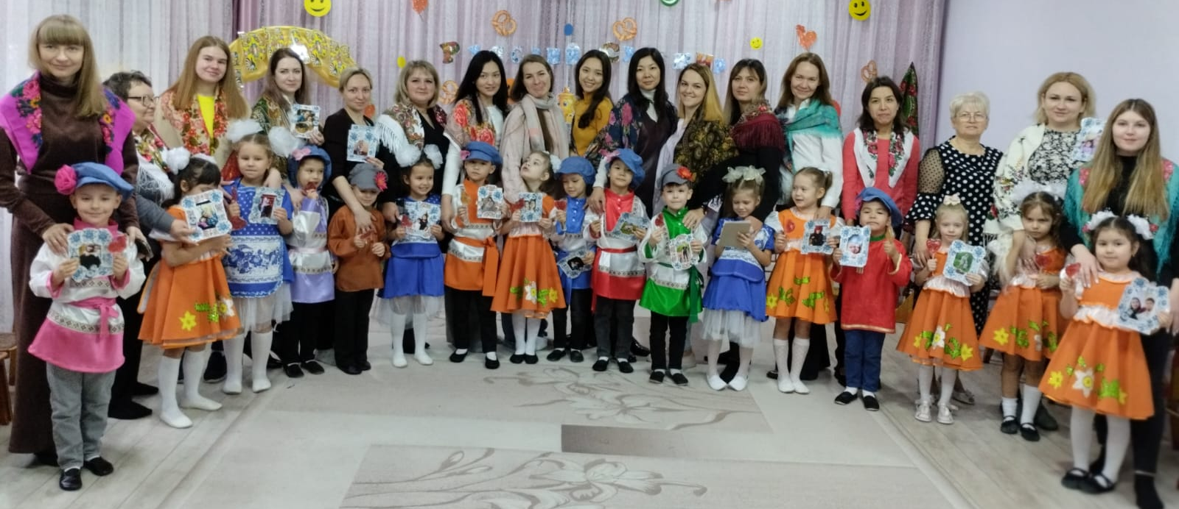
Творческая работа с родителями

Slide 14


